Slide 1

2021 广 东
物 理

Slide 2
题型五
19题－力学计算题

Slide 3
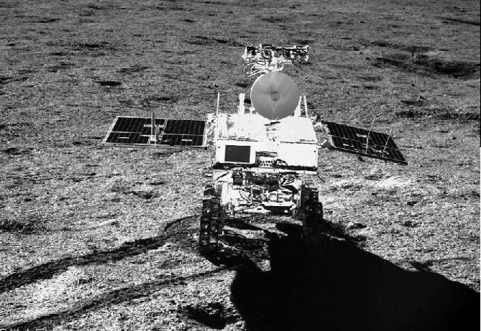
类型
1
机械类运动(10年5考)
1. (2020福建)如图所示，“玉兔二号”月球车在月球背面留下属于中国的第一道印记．登月前，在水平地面上进行测试，月球车匀速直线行驶90 m用时30 min，月球车的质量为135 kg，车轮与地面接触的总面积为1.5×10^{－2} m²，g取10 N/kg.求：
(1)测试时，月球车行驶的速度；
(2)测试时，月球车对水平地面的压强；
(3)登月后，月球车在月球上的质量．
第1题图

Slide 4
解：(1)测试时，月球车行驶的速度
＝0.05 m/s
(2)测试时，月球车受到的重力
G＝mg＝135 kg×10 N/kg＝1 350 N
月球车对水平地面的压力
F＝G＝1 350 N
月球车对水平地面的压强
＝9×10⁴ Pa
(3)质量是物体的一种属性，其大小与位置无关，登月后，月球车的质量不变，仍为135 kg.

Slide 5
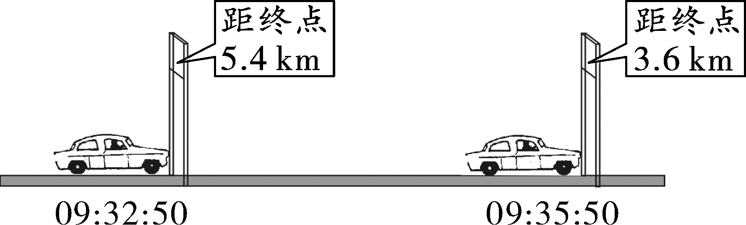
2. (2020乐山)如图所示，一款新型无人驾驶电动汽车，总质量为1.5×10³ kg，在性能测试中，沿平直的公路匀速行驶，行驶过程中汽车受到的阻力为总重力的0.1倍，求：
(1)汽车匀速行驶的速度；
(2)汽车受到的牵引力；
(3)此过程中汽车牵引力所
做的功和做功功率．
第2题图

Slide 6
解：(1)由题图可知s＝1.8×10³ m，t＝3 min＝180 s
汽车匀速行驶的速度
＝10 m/s
(2)由于汽车匀速直线行驶，所以受到的牵引力等于阻力
汽车的重力G＝mg＝1.5×10³ kg×10 N/kg＝1.5×10⁴ N
汽车受到的牵引力F_{牵引}＝F_{阻}＝0.1G＝0.1×1.5×10⁴ N＝1.5×10³ N
(3)此过程中汽车牵引力做功W＝F_{牵引}s＝1.5×10³ N×1.8×10³ m＝2.7×10⁶ J
此过程中汽车牵引力做功的功率
＝1.5×10⁴ W

Slide 7
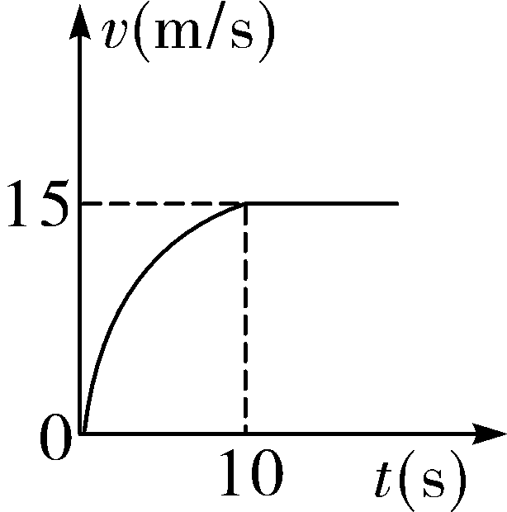
3. (2020雅安)一辆汽车以恒定的功率在平直的公路上做直线运动，其v－t图像如图所示，在第10 s时速度达到15 m/s，通过的路程为80 m．求：
(1)在0～10 s内汽车的平均速度；
(2)设汽车在匀速行驶过程中所受阻力不变，大小为f＝4 000 N，则汽车匀速行驶时的功率；
(3)在0～10 s内汽车发动机产生的牵引力所做的功．
第3题图

Slide 8
解：(1)由题知，在0～10 s内汽车通过的路程s＝80 m，则在0～10 s内汽车的平均速度 ＝8 m/s
(2)由图可知，10 s后汽车做匀速直线运动，速度v＝15 m/s，此时汽车受到的牵引力和阻力是一对平衡力，大小相等，则牵引力F＝f＝4 000 N
汽车行驶时的功率为 ＝Fv＝4 000 N×15 m/s＝6×10⁴ W
(3)因为汽车的功率不变，所以在0～10 s内汽车发动机产生的牵引力所做的功W＝Pt＝6×10⁴ W×10 s＝6×10⁵ J

Slide 9
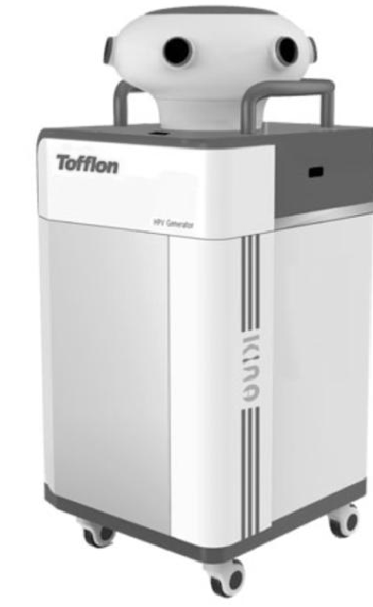
4. (2020金华)随着科技的发展，智能机器人不断出现在宾馆、医院、车站等公共场所．被誉为抗疫“智”先锋的医用消毒机器人，可在无人环境下自主导航，利用闪蒸技术360°无死角消毒，在此次抗击“新冠肺炎”中发挥着重要作用．某品牌消毒机器人部分参数如下表．
请分析计算下列问题：
××牌消毒机器人
项目 | 参数
机身自重(千克) | 80
运行速度(米/秒) | 1
第4题图

Slide 10
(1)该机器人以运行速度匀速行驶5分钟，行驶的路程有多少米？
(2)若该机器人装载8 kg消毒液并静止在水平地面上，与地面接触的总面积为0.008 m²，此时该机器人对地面的压强有多大？
(3)该机器人在粗糙程度相同的水平地面上，以运行速度做匀速直线运动，若电池的输出功率为140 W，克服摩擦力做功的功率占电池输出功率的35%，则该机器人受到的摩擦力多大？

Slide 11
解：(1)由 得，机器人行驶的路程s＝vt＝1 m/s×5×60 s＝300 m
(2)机器人装载消毒液后，总重力G_{总}＝m_{总}g＝(80 kg＋8 kg)×10 N/kg＝880 N
静止时机器人对水平地面的压力等于机器人的总重力，故F_{压}＝G_{总}＝880 N
机器人对水平地面的压强
＝1.1×10⁵ Pa
(3)由题意可知，克服摩擦力做功的功率P＝140 W×35%＝49 W
机器人做匀速直线运动，受到的摩擦力等于牵引力，故
f＝F＝ ＝49 N

Slide 12
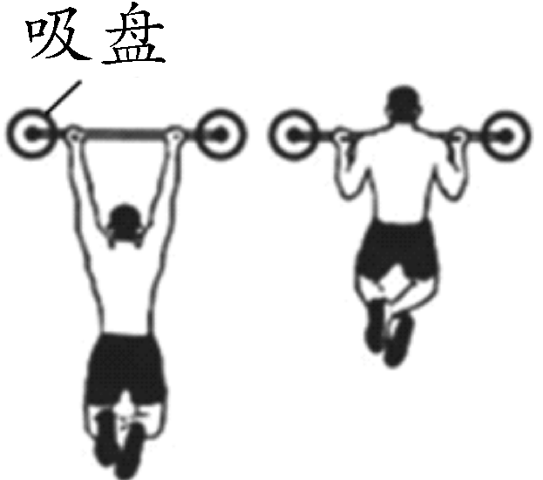
类型
2
体育运动类(2013.19)
5. 小明同学喜欢体育锻炼，用吸盘和不锈钢管在家里坚固平滑的墙面上安装了如图所示的训练装置练习引体向上，双手握住钢管上拉，使下颌上升0.5 m超过横杠上沿，然后还原到初始状态为完成一次动作．已知他的质量为60 kg，每个吸盘与墙面的接触面积为1×10^{－3} m²，共有两个吸盘，他1 min能够完成10次，g取10 N/kg，求：
(1)吸盘对墙面的压强为1.0×10⁵ Pa，
则两个吸盘对墙面的总压力是多少？
(2)他做引体向上时克服重力做功的平
均功率是多少？
第5题图

Slide 13
解：(1)根据 可得，两个吸盘对墙面的压力
F＝pS＝1.0×10⁵ Pa×2×1×10^{－3} m²＝200 N
(2)小明的重力G＝mg＝60 kg×10 N/kg＝600 N
他做一次引体向上克服重力做的功W＝Gh＝600 N×0.5 m＝300 J
小明同学在1 min做了10个引体向上，则他克服重力做的总功W_{总}＝300 J×10＝3 000 J
他克服重力做功的平均功率

Slide 14
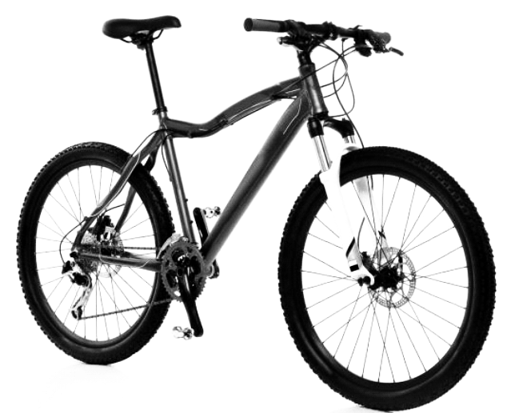
6. 骑行是现如今最时尚、环保的一项运动，深受人们的喜爱．李伟的质量是70 kg，如图是李伟的山地自行车，其相关数据见下表．
(1)求碳纤维车架的密度；
(2)算出比赛中的山地自行车对水平地面的压强；(忽略车轮与地面间接触面积的变化，取g＝10 N/kg)
(3)李伟在某路段匀速骑行6 km，耗时10 min，若该路段阻力为总重力的0.02倍，求他骑行的功率．
车架材料 | 碳纤维
车架材料体积/cm³ | 2 500
车架质量/kg | 4.5
整车质量/kg | 10
单轮接触面积/cm² | 4
第6题图

Slide 15
解：(1)碳纤维车架的密度 ＝1.8×10³ kg/m³
(2)比赛中山地自行车对水平地面的压强
＝1×10⁶ Pa
(3)自行车的速度 ＝10 m/s
牵引力F＝f＝0.02mg＝0.02×(70 kg＋10 kg)×10 N/kg＝16 N
骑自行车的功率P＝Fv＝16 N×10 m/s＝160 W

Slide 16
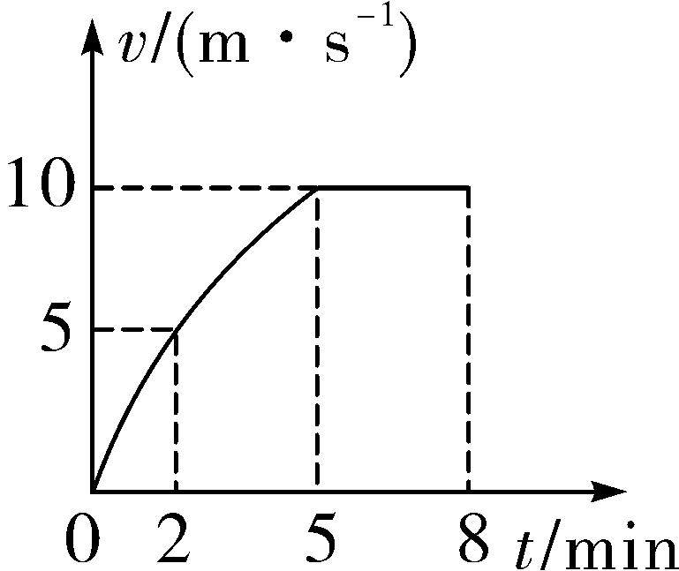
7. (2020广东模拟)如图所示是小东同学骑着某质量为12 kg的助力车，在平直路面上由静止开始做直线运动的v－t图像，全程共运动8 min，在第5 min时刚好到达全路程的中点，g取10 N/kg，则：
(1)若助力车在匀速运动过程中，动力的功率恒为2 kW，则助力车匀速运动时，动力做功多少J?
(2)在全程运动的时间内，助力车受到的平
均动力为车和小东总重的0.25倍，全程动
力做的总功为5.4×10⁵ J，那么，小东的质
量为多少kg?
第7题图

Slide 17
解：(1)由图可知，助力车匀速直线运动的时间t＝8 min－5 min＝3 min＝180 s
则根据 可得，助力车匀速运动时，动力做的功W＝Pt＝2 000 W×180 s＝3.6×10⁵ J
(2)由图可知，助力车匀速直线运动的速度v＝10 m/s
则根据 可得，匀速运动的路程s₁＝vt＝10 m/s×180 s＝1 800 m
全程的总路程为s＝2×s₁＝2×1 800 m＝3 600 m

Slide 18
根据W＝Fs可得，全程的动力为 ＝150 N
小东和车的总重力为 ＝600 N
助力车的重力为G_{车}＝m_{车}g＝12 kg×10 N/kg＝120 N
小东的重力为G_{人}＝G－G_{车}＝600 N－120 N＝480 N
小东的质量为
＝48 kg

Slide 19
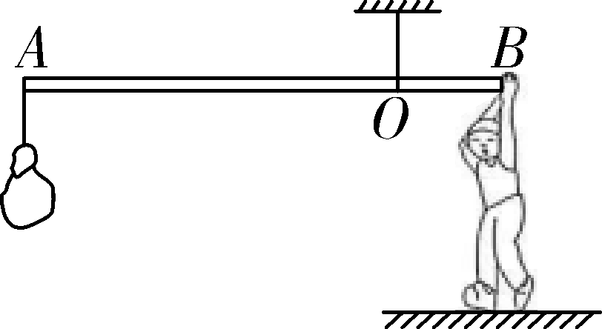
类型
3
简单机械类(10年4考)
8. (2020潍坊)疫情期间，大壮同学自制了如图所示的健身器材，坚持锻炼身体．用细绳系在轻杆的O点将轻杆悬挂起来，在杆的A端悬挂质量m₁＝10 kg的重物，在B端竖直向下缓慢拉动轻杆至水平位置．已知AO长1.5 m，OB长0.5 m，大壮质量m₂＝56 kg，g取10 N/kg，求此时：
(1)大壮对杆的拉力大小；
(2)地面对大壮的支持力大小．
第8题图

Slide 20
解：(1)缓慢拉动轻杆至水平位置，根据杠杆平衡条件可得F_{A}×OA＝F_{B}×OB
F_{A}＝G_{A}＝m₁g＝10 kg×10 N/kg＝100 N
则大壮对轻杆的拉力
＝300 N
(2)大壮受三个力，重力G、轻杆对大壮的拉力F、地面对大壮的支持力F_{支}，三个力平衡，轻杆对大壮的拉力与大壮对轻杆的拉力为相互作用力，大小相等，即F＝F_{B}
F_{支}＝G－F＝m₂g－F_{B}＝56 kg×10 N/kg－300 N＝260 N

Slide 21
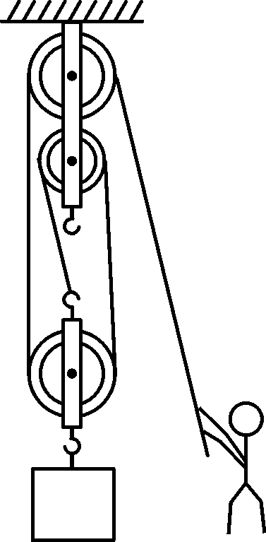
9. (2020天水)在九年级物理拓展课上，李博同学模拟某建筑工地上塔吊的工作情景，设置了如图所示的滑轮组来提升装修材料，若他用250 N的拉力在20 s内将450 N的材料提升了10 m(不计绳重和摩擦，g取10 N/kg)．求：
(1)拉力的功率是多少？
(2)提升450 N材料时，此滑轮组的机械效率是多少？
(3)若绳子能承受的最大拉力为400 N时，此滑轮组的
机械效率最大可提高到多少？
第9题图

Slide 22
解：(1)由图可知，n＝3，则绳端移动的距离为
s＝nh＝3×10 m＝30 m
拉力做的功为W＝Fs＝250 N×30 m＝7 500 J
则拉力的功率为
＝375 W
(2)机械效率

Slide 23
(3)由 得，动滑轮重力为G_{动}＝nF－G＝3×250 N－450 N＝300 N，能吊起物体的最大重力为G′＝nF′－G_{动}＝3×400 N－300 N＝900 N
滑轮组最大机械效率为

Slide 24
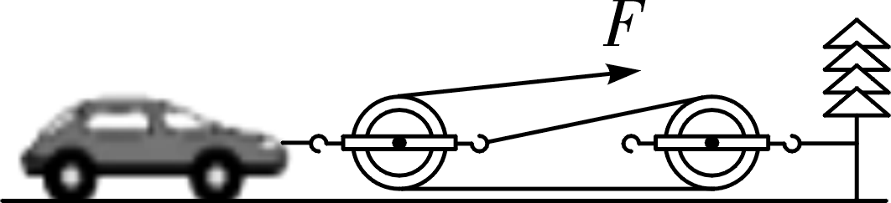
10. (2020荆州改编)质量为1.8 t的小汽车陷入泥泞中，在大家都一筹莫展的时候，聪明的小红很快想到了办法，利用所学滑轮组知识，带领大家将小汽车顺利拉出．如图，若小汽车所受阻力为车重的0.2倍，滑轮组的机械效率为80%(g取10 N/kg)．求：
(1)小汽车所受阻力f；
(2)绳子自由端拉力F；
(3)小汽车以0.1 m/s的速度
匀速运动时，拉力F的功率．
第10题图

Slide 25
解：(1)小汽车所受阻力为车重的0.2倍，所以小汽车所受阻力为
f＝0.2G＝0.2mg＝0.2×1.8×10³ kg×10 N/kg＝3.6×10³ N
(2)由图可知，n＝3，则绳端移动的距离S_{绳}＝3S_{物}
由滑轮组机械效率 可知
则绳子自由端拉

Slide 26
(3)小汽车以0.1 m/s的速度匀速运动时，绳子自由端的运动速度为0.3 m/s，拉力F的功率为
＝Fv_{绳}＝1 500 N×0.3 m/s＝450 W

Slide 27
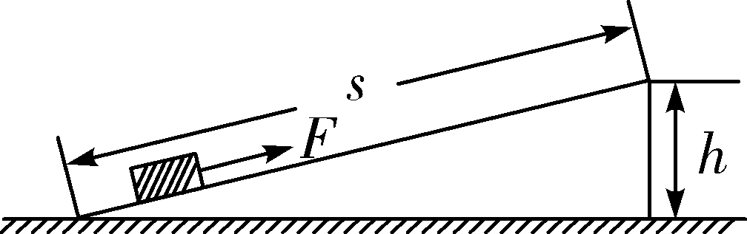
11. (2019梧州)如图所示，斜面长s＝2 m，高h＝0.5 m．建筑工人将质量m＝40 kg，长度a＝50 cm，宽度b＝20 cm，高度c＝10 cm的长方体模具，用绳子从斜面底端匀速拉到顶端时，用时15 s，沿斜面向上的拉力F＝150 N．(忽略绳子重力，g＝10 N/kg)．求：
(1)长方体模具的密度；
(2)匀速拉动物体的过程中，拉力的功率；
(3)斜面的机械效率．
第11题图

Slide 28
解：(1)长方体模具的体积V＝abc＝0.5 m×0.2 m×0.1 m＝0.01 m³
长方体模具的密度 ＝4×10³ kg/m³
(2)匀速拉动物体的过程中，拉力所做的功
W_{总}＝Fs＝150 N×2 m＝300 J
拉力的功率
(3)拉力所做的有用功
W_{有}＝Gh＝mgh＝40 kg×10 N/kg×0.5 m＝200 J
斜面的机械效率

Slide 29
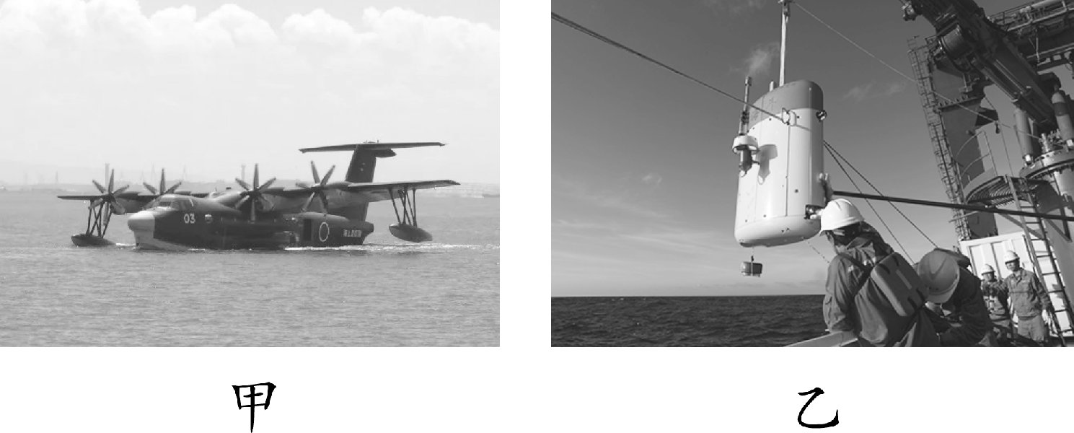
类型
4
压强、浮力综合类(拓展)
12. (2020枣庄)如图甲是我国自主研制的全球最大的水陆两栖飞机，它能在陆地上起飞降落，又能在水面上起飞降落，是一艘会飞的“船”．两栖飞机空载质量为4.15×10⁴ kg.如图乙是我国最新自主研制的“海斗号”无人潜水器，最大下潜深度可达10 970 m．(取海水的密度为1.0×10³ kg/m³，g取10 N/kg)求：
第12题图

Slide 30
(1)两栖飞机空载时在水面上排开海水的体积为多少？
(2)当“海斗号”无人潜水器下潜到10 000 m深度时，受到的海水压强为多少？
(3)“海斗号”无人潜水器的质量为1 000 kg，平均密度为5.0×10³ kg/m³.现用钢绳连着两栖飞机和潜水器，将潜水器缓慢放入海水中浸没并匀速下降，此时钢绳对潜水器的拉力是多大？

Slide 31
解：(1)因为两栖飞机空载时漂浮在水面上，所以两栖飞机受到的浮力F_{浮}＝G₁＝m₁g＝4.15×10⁴ kg×10 N/kg＝4.15×10⁵ N
由F_{浮}＝ρ_{液}gV_{排}可得，排开的海水的体积
(2)当下潜到10 000 m深度时，潜水器受到的海水压强
p＝ρ_{海水}gh＝1.0×10³ kg/m³×10 N/kg×10 000 m＝1×10⁸ Pa

Slide 32
(3)潜水器的重力
G₂＝m₂g＝1 000 kg×10 N/kg＝1×10⁴ N
潜水器的体积
潜水器受到的浮力F_{浮}′＝ρ_{海水}gV_{排}′＝ρ_{海水}gV＝1.0×10³ kg/m³×10 N/kg×0.2 m³＝2 000 N
潜水器匀速下降过程中，受到竖直向上的浮力F_{浮}′、竖直向上的拉力F和竖直向下的重力G₂
所以，钢绳对潜水器的拉力
F＝G₂－F_{浮}′＝1×10⁴ N－2 000 N＝8 000 N

Slide 33
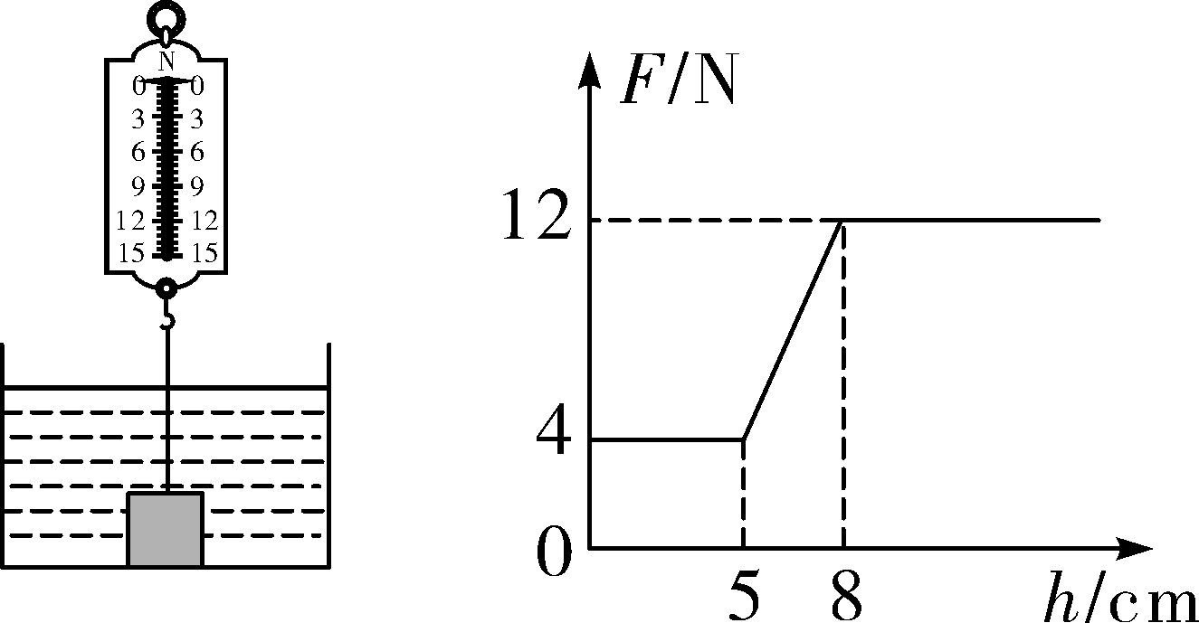
13. (2020娄底)如图所示，在水平地面上有一个装有水的圆柱形容器(水的深度不变)，一物体浸没在容器底部(非密合)，现用弹簧测力计将物体缓慢拉出．弹簧测力计的示数为F，物体下表面距容器底的距离为h，F与h的关系如图所示，求：(g取10 N/kg，ρ_{水}＝1.0×10³ kg/m³)
(1)物体浸没在水中所受的浮力；
(2)物体的密度；
(3)物体上表面刚出水面时，水对
下表面产生的压强．
第13题图

Slide 34
解：(1)物体浸没在水中受到的浮力是F_{浮}＝G－F_{没}＝12 N－4 N＝8 N
(2)因为物体浸没，F_{浮}＝ρ_{水}gV_{排}＝ρ_{水}gV，而物体的重力为G＝mg＝ρ_{物}gV，所以有
， ，即 ，可得
×1.0×10³ kg/m³＝1.5×10³ kg/m³
(3)由图可得物体上表面刚出水面时物体向上移动5 cm，下表面刚出水时物体向上移动8 cm，所以物体上表面刚出水面时下表面距离水面3 cm
故这时水对物体下表面的压强是p＝ρ_{水}gh＝1.0×10³ kg/m³×10 N/kg×0.03 m＝300 Pa

Slide 35
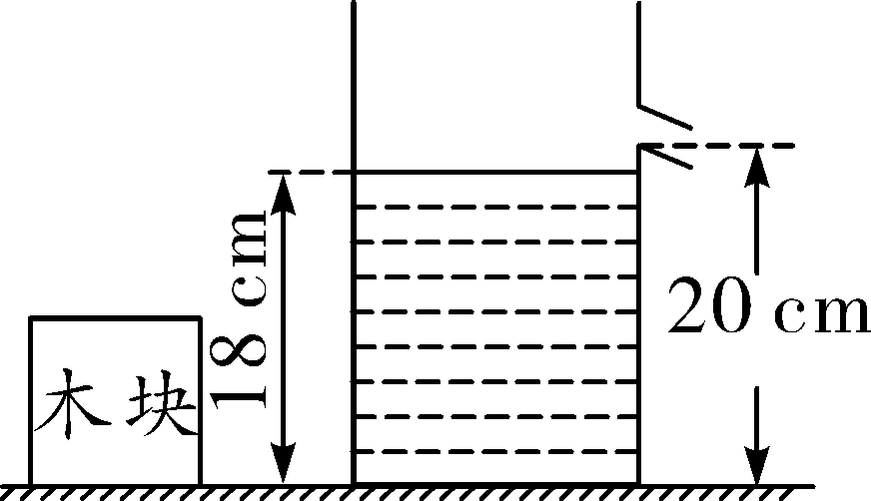
14. (2020重庆A卷)如图，水平桌面上放有一圆柱形溢水杯，它的重为3 N，底面积为300 cm²、溢水口距杯底20 cm，内装水的深度为18 cm.将一体积为1 000 cm³、密度为0.9 g/cm³的正方体木块缓慢放入水中，不计溢水杯厚度，求：
(1)木块的质量m_{木}；
(2)木块放入前，水对溢水杯底的压力F；
(3)木块放入水中静止后，溢水杯对桌面的压强p.
第14题图

Slide 36
解：(1)木块的质量为m_{木}＝ρ_{木}V＝0.9 g/cm³×1 000 cm³＝900 g
(2)木块放入水中前，水对溢水杯底的压强为
p_{水}＝ρ_{水}gh＝1.0×10³ kg/m³×10 N/kg×0.18 m＝1.8×10³ Pa
水对溢水杯底的压力为
F＝p_{水}S＝1.8×10³ Pa×300×10^{－4} m²＝54 N
(3)木块放入水中后，处于漂浮状态，F_{浮}＝G_{木}，
其排开水的体积为
木块放入前，溢水杯还能容纳水的体积为
V_{余}＝S(H－h)＝300 cm²×(20 cm－18 cm)＝600 cm³

Slide 37
溢出水的重力为
G_{溢}＝ρ_{水}g(V_{排}－V_{余})＝1.0×10³ kg/m³×10 N/kg×(900×10^{－6} m³－600×10^{－6} m³)＝3 N
木块的重力为G_{木}＝m_{木}g＝0.9 kg×10 N/kg＝9 N
放入木块前，水的重力为
G_{水}＝ρ_{水}Shg＝1.0×10³ kg/m³×300×10^{－4} m²×0.18 m×10 N/kg＝54 N
木块放入水中静止后，溢水杯对桌面的压强为

Slide 38
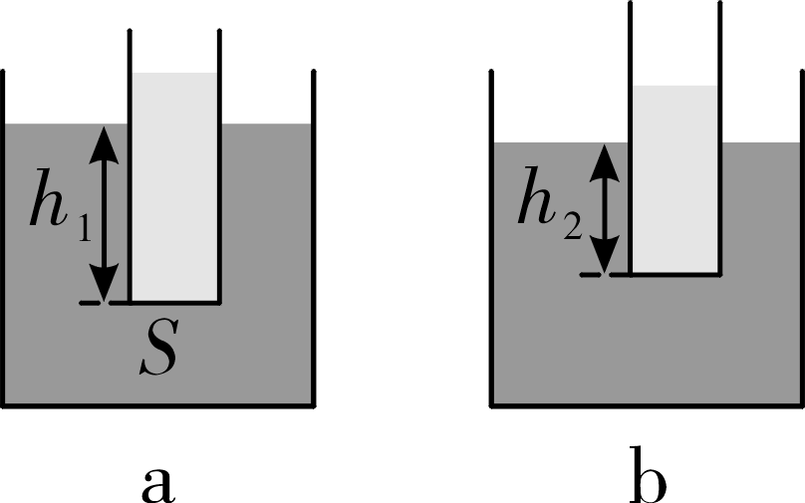
15. (2020安徽)某同学想测量一种液体的密度．他将适量的待测液体加入到圆柱形平底玻璃容器里，然后一起缓慢放入盛有水的水槽中．当容器下表面所处的深度h₁＝10 cm时，容器处于直立漂浮状态，如图a所示．已知容器的底面积S＝25 cm²，ρ_{水}＝1.0×10³ kg/m³，g取10 N/kg.
(1)求水对容器下表面的压强；
(2)求容器受到的浮力；
(3)从容器中取出100 cm³的液体后，当
容器下表面所处的深度h₂＝6.8 cm时，
容器又处于直立漂浮状态，如图b所示．
求液体的密度．
第15题图

Slide 39
解：(1)水对容器下表面的压强p＝ρ_{水}gh₁＝ 1.0×10³ kg/m³×10 N/kg×0.1 m＝1.0×10³ Pa
(2)由浮力产生的原因可知，容器受到的浮力等于容器下表面所受到的压力
根据 可知，容器受到的浮力为
F_{浮}＝F_{压}＝pS＝1.0×10³ Pa×25×10^{－4} m²＝2.5 N
(3)当从容器取出100 cm³的液体后，容器下表面受到的压强p′＝ρ_{水}gh₂＝ 1.0×10³ kg/m³×10 N/kg×6.8×10^{－2} m＝6.8×10² Pa
容器受到的浮力为F_{浮}′＝F_{压}′＝p′S＝6.8×10² Pa×25×10^{－4} m²＝1.7 N

Slide 40
由(2)可知取出100 cm³的液体前容器所受浮力为2.5 N
容器两次受到的浮力差等于从容器中取出液体受到的重力，即
G_{液}＝F_{浮}－F_{浮}′＝2.5 N－1.7 N＝0.8 N
由G＝mg和 得，液体的密度为

